Slide 1
Programação Web I
AJAX e Javascript assíncrono

Slide 2
AJAX e Javascript assíncrono
Javascript assíncrono
Instrução assíncrona
O javascript não espera o término da execução de uma instrução para iniciar a próxima.
Quando a instrução termina a execução, podemos tratar o resultado dela.
Callback – Chama uma função quando conclui.
Promises – Um objeto com métodos para tratar a resposta assíncrona.
Async/Await – O código espera até que a função termine.
Você pode ler mais aqui sobre as diferentes abordagens para tratar funções assíncronas.

Slide 3

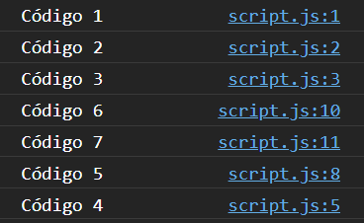
AJAX e Javascript assíncrono
Funções temporizadas
setTimeout – Executa uma função depois de um certo tempo.
setTimeout( callback, interval );
console.log(`Código 1`);
console.log(`Código 2`);
console.log(`Código 3`);
setTimeout(() => {
console.log(`Código 4`);
}, 300);
setTimeout(() => {
console.log(`Código 5`);
}, 100);
console.log(`Código 6`);
console.log(`Código 7`);

Slide 4
AJAX e Javascript assíncrono
Funções temporizadas
setInterval – Executa uma função a cada intervalo de tempo.
clearInterval – Interrompe a execução do intervalo.
// Cria intervalo que chava a função CALLBACK a cada INTERVAL ms
const myInterval = setInterval( callback, interval );
// encerra futuras execuções do CALLBACK
clearInterval(myInterval);

Slide 5
AJAX e Javascript assíncrono
Funções temporizadas
let pontos = '';
let myInterval;
const buttonGo = document.querySelector('#go');
buttonGo.addEventListener('click', () => {
buttonGo.setAttribute('disabled', true);
myInterval = setInterval( () => {
let texto = 'Aguarde';
pontos += '.';
if (pontos.length > 3) {
pontos = '';
}
buttonGo.innerHTML = texto + pontos;
}, 700 );
});
const buttonStop = document.querySelector('#stop');
buttonStop.addEventListener('click', () => {
buttonGo.removeAttribute('disabled');
buttonGo.innerHTML = 'Clique';
clearInterval(myInterval);
});
setInterval – Executa uma função a cada intervalo de tempo.
clearInterval – Interrompe a execução do intervalo.
<button id="go">Clique</button>
<button id="stop">Pare</button>

Slide 6
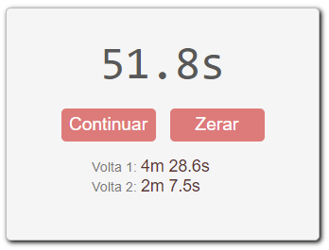
AJAX e Javascript assíncrono
Exercício:
Criar uma página com um cronômetro.
Usuário deve pressionar um botão e a página mostra a evolução do cronômetro com precisão de 0.1s
Quando usuário aperta um botão o cronômetro pausa/continua.
Outro botão zera o cronômetro.

Slide 7
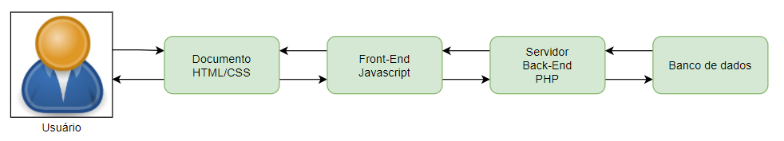
AJAX e Javascript assíncrono
AJAX
AJAX – Assynchronous Javascript And XML
Javascript faz uma requisição assíncrona ao servidor.
Normalmente (hoje em dia) recebe um JSON como resposta.
fetch: A maneira atual mais simples de fazer requisições assíncronas a arquivos ou rotas externas.

Slide 8
AJAX e Javascript assíncrono
fetch
fetch
fetch(url, options);
url – Caminho do recurso a ser buscado.
options – Objeto contendo argumentos da requisição.
O fetch faz uma chamada assíncrona, e quando a resposta estiver disponível, retorna uma Promise, que pode ser tratada de algumas maneiras.
Objeto do JS que lida com chamadas assíncronas

Slide 9
AJAX e Javascript assíncrono
fetch
Determina que a função é assíncrona
Faz o código esperar a conclusão da requisição
async function myFunc() {
const res = await fetch('https://reqres.in/api/users');
console.log(res); // resposta da requisição
const dataText = await res.text(); // dados em texto
console.log(dataText);
}

Slide 10
AJAX e Javascript assíncrono
fetch
const res = await fetch('https://reqres.in/api/users');
fetch vai fazer a chamada.
await vai esperar até a chamada ser concluída.
Se não botar o await o código segue executando, sem esperar a resolução da requisição.
A resposta vai ser o resultado da chamada, e não os dados em si.

Slide 11
AJAX e Javascript assíncrono
fetch
const dataText = await res.text();
A função text usa a resposta para produzir os dados retornados pela requisição, em texto.
Ela também retorna uma Promise, então precisamos usar o await.

Slide 12
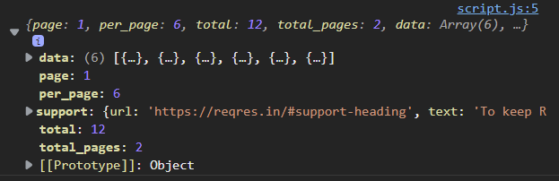
AJAX e Javascript assíncrono
fetch
const dataJSON = await res.json();
Podemos também usar a função json para produzir dados já convertidos para um objeto JS.

Slide 13
AJAX e Javascript assíncrono
fetch
O await pode ser colocado onde quiser, por exemplo para evitar que parte do código fique esperando a resposta.
let res = fetch('https://reqres.in/api/users');
// código aqui será executado sem espera
// enquanto isso a requisição está sendo executada
res = await res;
const dataJSON = await res.json();
console.log(dataJSON);

Slide 14
AJAX e Javascript assíncrono
fetch
Podemos também usar o then para chamar uma função quando a requisição for concluída.
Código não fica ocioso enquanto espera.
fetch('https://reqres.in/api/users')
.then(res => {
res.json().then(data => {
console.log(data);
});
});

Slide 15
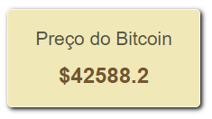
AJAX e Javascript assíncrono
Exercício:
Faça requisição para o endereço ao lado.
Atualize a informação do preço do Bitcoin.
Refaça a consulta a cada 5s.
fetch('https://api.binance.com/api/v3/ticker/price?symbol=BTCUSDT');
A API vai retornar um objeto com os campos listados abaixo.
O campo price é o que nos interessa.

Slide 16
AJAX e Javascript assíncrono
JS e PHP
const url = `aula.php?foo=bar&num=10`;
const res = await fetch(url);
const dataJSON = await res.json();
console.log(dataJSON);
Criando uma requisição para o PHP usando o método GET:
<?php
$output = array();
$output["status"] = "OK";
foreach($_GET as $key => $value) {
$output[$key] = $value;
}
echo json_encode($output);
?>
PHP recebe e devolve os argumentos passados + um status.

Slide 17
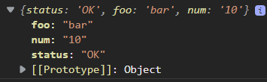
AJAX e Javascript assíncrono
JS e PHP
const url = `aula.php?foo=bar&num=10`;
const res = await fetch(url);
const dataJSON = await res.json();
console.log(dataJSON);
Criando uma requisição para o PHP usando o método GET:
Console mostra o resultado.

Slide 18

AJAX e Javascript assíncrono
JS e PHP
const query = new URLSearchParams({
foo: 'bar',
num: 10,
}).toString();
const url = `aula.php?${query}`;
console.log(url);
Podemos também formatar a query string do método GET usando um objeto da classe URLSearchParams.

Slide 19
AJAX e Javascript assíncrono
JS e PHP
Para usar o método POST, usamos as opções do fetch:
:
const res = await fetch('aula.php', {
method: 'POST',
headers: { 'Content-Type': 'application/x-www-form-urlencoded' },
body: new URLSearchParams({ foo: 'bar', num: 10 }).toString(),
});
const dataJSON = await res.json();
console.log(dataJSON);
method: 'POST'
headers: Cabeçalho da requisição
Precisamos dizer ao php que estamos enviando um formulário.
body: A query string deve ser enviada no campo body.

Slide 20
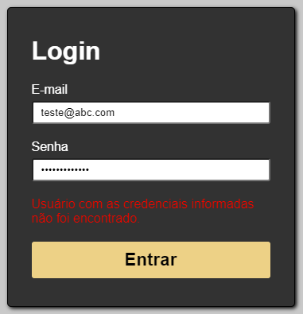
AJAX e Javascript assíncrono
Exercício:
Use como base o exercício de fazer o login usando PHP.
Substitua o formulário do HTML por requisições AJAX com o Javascript.

